Slide 1
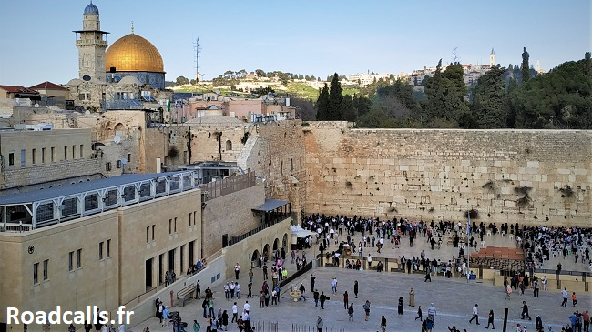
il muro del pianto
Eleonora Sannino, Rebecca Ciancaglini I CD

Slide 2
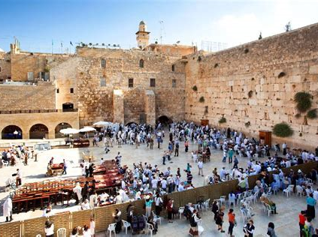
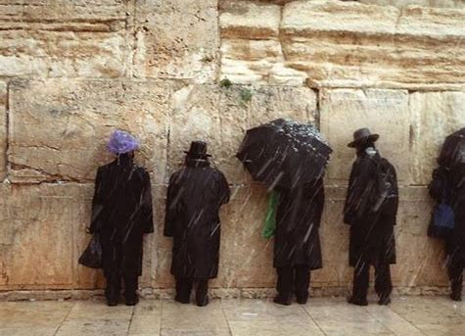
descrizione
Il Muro del Pianto, noto anche come Muro Occidentale, è la sezione rimanente del Tempio di Gerusalemme alta 57 metri, luogo sacro per ebrei e mussulmani. Il Muro del Pianto si trova sulla parte occidentale del Monte del Tempio, nella parte antica delle città. Questo è l’unico monumento veramente sacro per gli ebrei ed è l’esempio di un muro che, invece di dividere un popolo lo unisce.

Slide 3
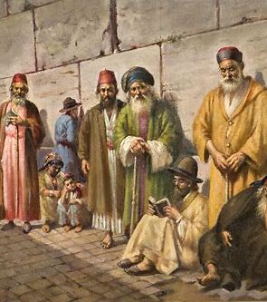
Le origini
Il primo Tempio di Gerusalemme venne costruito da Salomone nel X secolo a.C. Fu poi distrutto dal sovrano babilonese Nabucodonosor. Il secondo tempio venne poi ricostruito nel 536 a.C. da Erode, re della Giudea. Il Tempio fu demolito nuovamente da Tito, imperatore romano. I resti del secondo tempio sono ora conosciuti come Muro del Pianto. La distruzione del tempio ha significato per il popolo ebraico l’inizio della diaspora e la perdita del luogo di culto, che simboleggiava l’unità culturale e religiosa della popolazione.

Slide 4
Nella tradizione islamica
Il sito è importante anche per i musulmani che ritengono Salomone un loro profeta. I musulmani credono che Maometto abbia fatto un viaggio spirituale a Gerusalemme cavalcando un cavallo alato, al-Buraq, nel 620. Una volta arrivato, Maometto avrebbe legato il cavallo vicino ad un muro che alcuni musulmani ritengono essere proprio il Muro Occidentale. Difatti il nome arabo del sito è muro di al-Buraq.

Slide 5
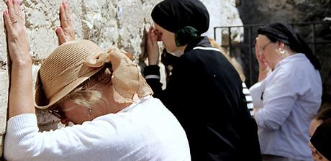
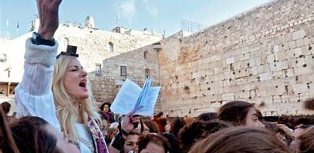
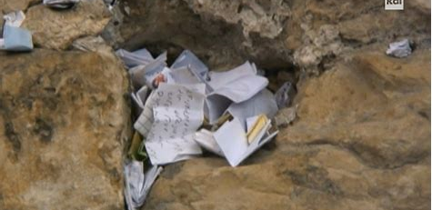
oggi
Oggi la piazza antistante il muro è stata trasformata in una sinagoga a cielo aperto, dove la gente prega e festeggia le più importanti cerimonie religiose. Tutta l’area circostante il Muro del Pianto è considerata sacra dagli Israeliti. Secondo l’uso tradizionale, gli uomini, a capo coperto, vi accedono separati dalle donne. Ciascuno si raccoglie in preghiera e molti lasciano, tra gli anfratti delle gigantesche pietre, bigliettini di carta con le proprie preghiere e intenzioni scritte.

Slide 6
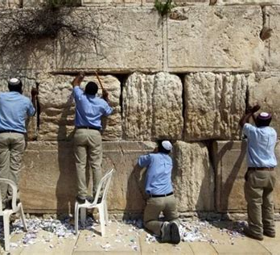
Curiosità
Per andare incontro ai tanti ebrei emigrati nel mondo, le antiche tradizioni si sono rinnovate: oggi è possibile inviare la propria preghiera al Muro del Pianto grazie al il sito Internet di Virtual Jeruslem (www.virtual.co.il), che garantisce la stampa e l’inserimento in un interstizio tra le pietre.
Secondo una stima, pare che ogni anno vengano depositati più di 1 milione di bigliettini e di preghiere tra le fessure del Muro del Pianto.

Slide 7
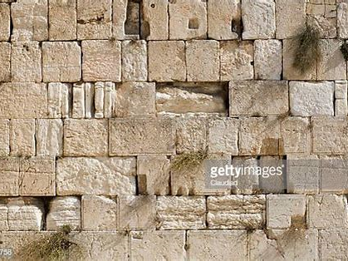
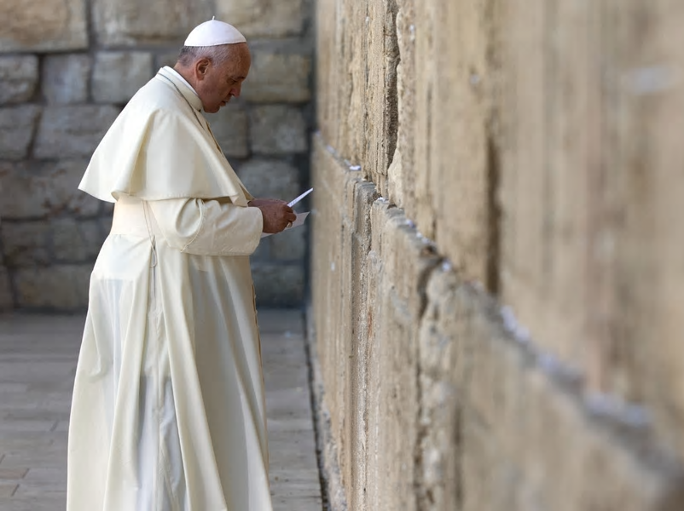
curiosità
Il 23 luglio 2018, poche ore dopo la fine della preghiera finale Tisha B’Av, dal Muro del Pianto si staccò una pietra di circa 100 chili. Non ci fu nessun ferito.
L’ultimo giorno del viaggio in Terra Santa di Papa Francesco si aprì con una visita al Muro del Pianto di Gerusalemme. Qui il Pontefice si è fermato per un momento di raccoglimento e ha inserito, come i suo predecessori Giovanni Paolo II e Benedetto XVI, un foglio con una preghiera.

Slide 8
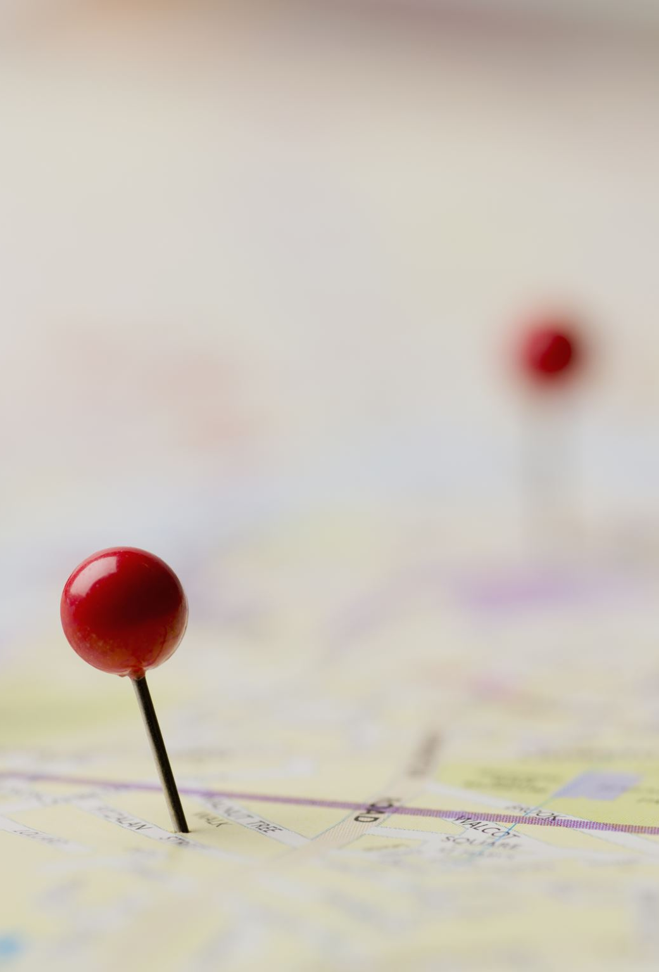
fonti
https://it.wikipedia.org/wiki/Muro_Occidentale
www.accademiadellospettacolo.it/gigante/superiori/muri3.htm
www.viaggichepassione.it/israele-gerusalemme-muro-del-pianto-kotel-ha-maaravi
https://www.studiarapido.it/il-tempio-di-gerusalemme/#.XccBHvZFw2w
https://www.evolutiontravel.eu/2019/10/04/viaggio-in-israele-5-curiosita-1-da-conoscere/

Slide 9
תודה על תשומת הלב grazie per l’attenzione

